Slide 1
Το κρανιοπροσωπικO σYμπλεγμα μετA τη γEννηση
Απόστολος Ι. Τσολάκης

Slide 2
Αύξηση (βιολογική)
Η ιδιότητα των ζωντανών οργανισμών να μεγαλώνουν σε όγκο και βάρος με τον πολλαπλασιασμό των κυττάρων τους
Γ. Μπαμπινιώτης, Λεξικό της Νέας Ελληνικής
Γλώσσας, Κέντρο Λεξικολογίας, Αθήνα 1998

Slide 3
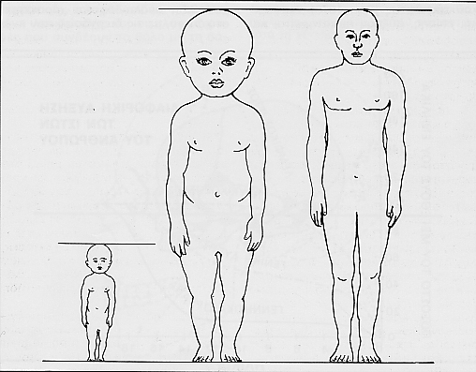
Η αύξηση όμως στα έμβια όντα δεν υποδηλώνει απλή σε μέγεθος μεταβολή.
Κατά τη μετεμβρυϊκή ζωή τα διάφορα μέρη του σώματος αυξάνονται σύστοιχα και αντίστοιχα προς άλληλα (αναλογική αύξηση), αλλά ταυτόχρονα αυξάνονται με διαφορετικό ρυθμό και σε διαφορετικές αναλογίες (διαφορική αύξηση).

Slide 4
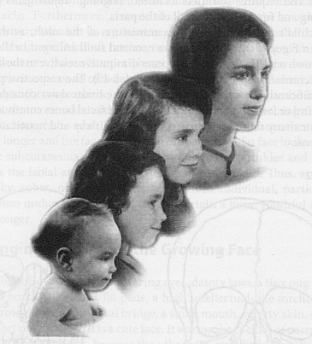
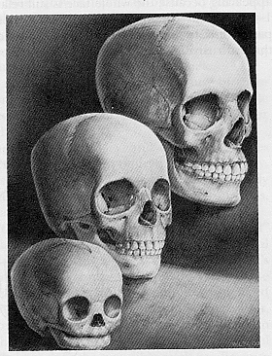
Χαρακτηριστικά αύξησης κρανιοπροσωπικού συμπλέγματος
1. Αναλογία εγκεφαλικού προς σπλαγχνικό κρανίο νεογνό 7 : 1
ενήλικα 3 ή 2 : 1

Slide 5
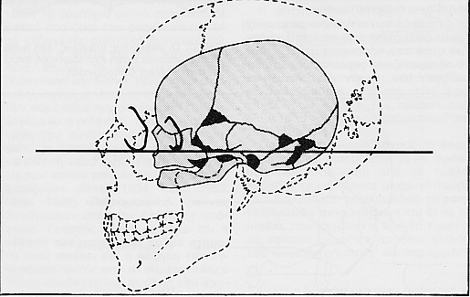
Χαρακτηριστικά αύξησης κρανιοπροσωπικού συμπλέγματος
2. Νεογέννητο: απουσία διπλόης από τα οστά του κρανίου και των αεροφόρων χώρων από τα οστά του προσώπου
3. Νεογέννητο: μαλακές ραφές, πηγές, συγχονδρώσεις
Ενήλικας: Οστέινες ραφές

Slide 6
Πηγές:
Συνοστεώνονται μετά το τοκετό
με τελευταία τη μετωπιαία που
εξαφανίζεται με τη συμπλήρωση
του τρίτου χρόνου.

Slide 7
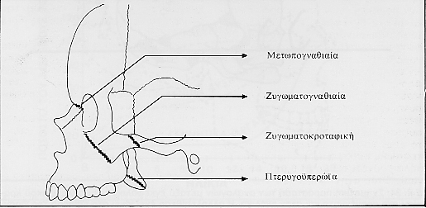
Ραφές:
Α. Σπλαγχνικό κρανίο (Μετωπογναθιαία, ζυγωματογναθιαία,
ζυγωματοκροταφική, πτερυγοϋπερώια)
Ενώνουν τα κυριότερα οστά του προσώπου μεταξύ
τους και διαδραματίζουν σημαντικό ρόλο στην
αύξηση

Slide 8
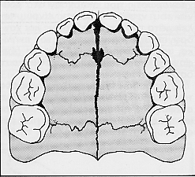
Β. Υπερώα (Μέση Υπερώια, πρόσθια και οπίσθια
εγκάρσια υπερώια ραφή)
Πρόσθια Υπερώια Εγκάρσια ραφή
συνοστέωση
πρώτα δύο χρόνια
Μέση Υπερώια και Οπίσθια Υπερώια εγκάρσια ραφή
συνοστέωση
ενηλικίωση

Slide 9
Βασικά στοιχεία Οστικής Αύξησης
1. Οστεογένεση
1α Χονδρογενής Οστεογένεση
Ενδοχόνδρια οστέωση Περιοχές υψηλών επιπέδων συμπιέσεως
1. κινητές αρθρώσεις
2. συγχονδρώσεις της βάσης του κρανίου
3. περιοχή του χόνδρου του ρινικού διαφράγματος
4. περιοχή της κροταφογναθικής άρθρωσης

Slide 10
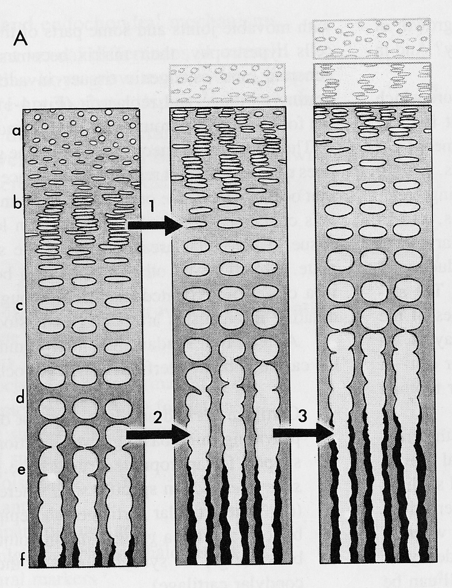
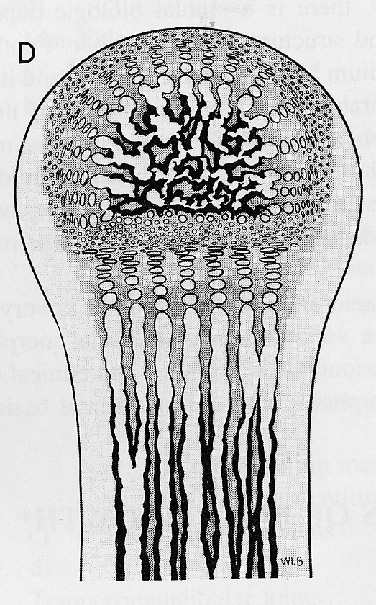
1α Χονδρογενής Οστεογένεση
Μεσεγχυματικά κύτταρα χονδροβλάστες επιμήκεις στοίχοι αποπεπλατυσμένων κυττάρων υπερτροφικά θυγατρικά κύτταρα κύτταρα με ενασβεστιωμένη μεσοκυττάρια ουσία μερική απορρόφηση της μεσοκυττάριας ουσίας, μερική απορρόφηση και διήθηση από αιμοφόρα αγγεία αδιαφοροποίητα κύτταρα μεταφέρονται από τα αιμοφόρα αγγεία, μεταπίπτουν σε οστεοβλάστες οι οποίοι εναποθέτουν λεπτές δοκίδες οστίτη ιστού στα υπολείμματα του ενασβεστιωμένου χόνδρου

Slide 11
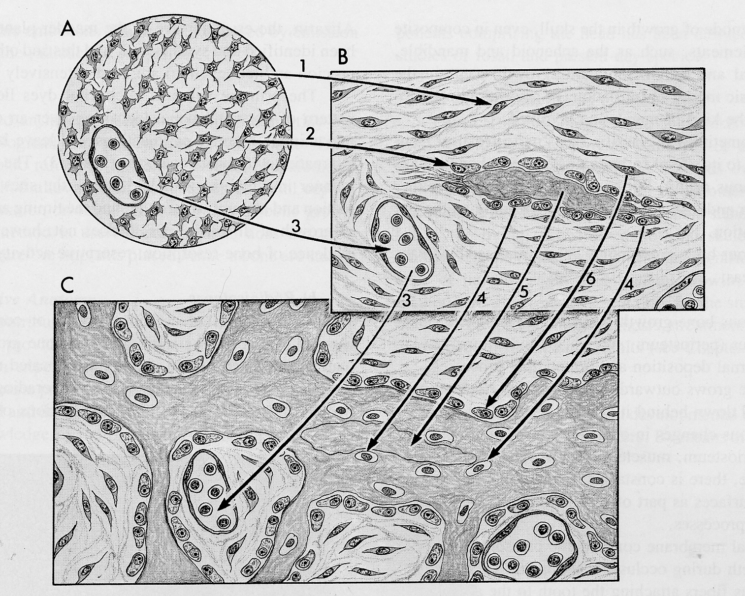
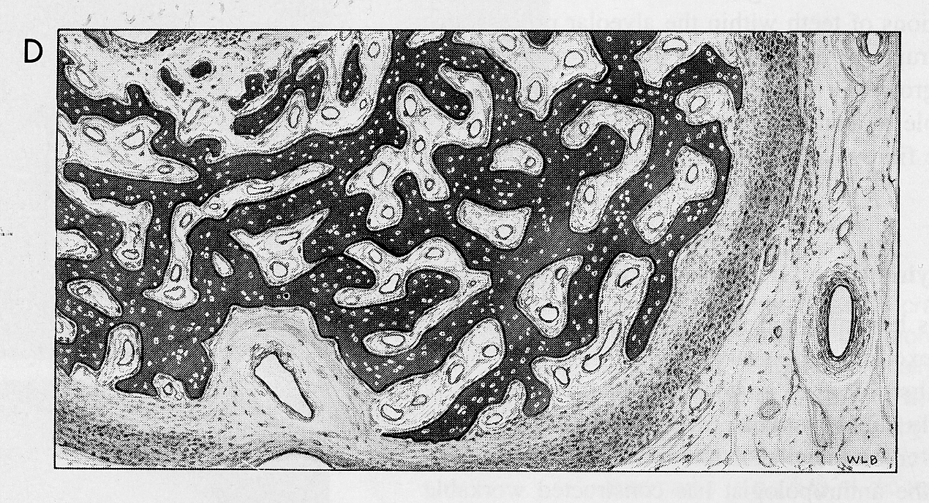
1β Υμενογενής Οστεογένεση
Αδιαφοροποίητα μεσεγχυματικά κύτταρα του υμενώδους συνδετικού οστού
Οστεοβλάστες που δημιουργούν οστεοειδή μεσοκυττάρια
ουσία
Ενασβεστίωση μεσοκυττάριας ουσίας με εναπόθεση αλάτων
Ca⁺² και σχηματισμός οστικών δοκίδων
Παραγωγή υμενώδη οστίτη ιστού από τη συναύξηση των
οστικών δοκίδων

Slide 12
Υμενογενής οστεογένεση λαμβάνει χώρα σε περιοχές όπου παρατηρείται τάση ή όπου το όριο συμπίεσης είναι ελάχιστο και πάντως μικρότερο από τη πίεση των τριχοειδών αγγείων.
Οστίτης ιστός υμενογενούς
προέλευσης παράγεται από:
Περιόστεο
Ενδόστεο
Ραφές
Περιρρίζιο

Slide 13
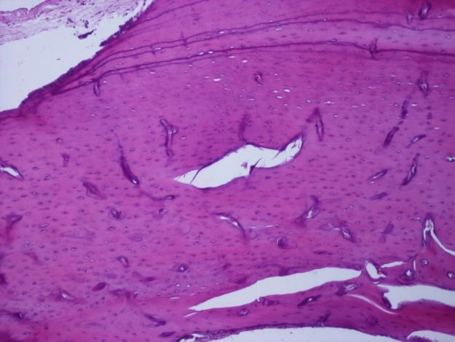
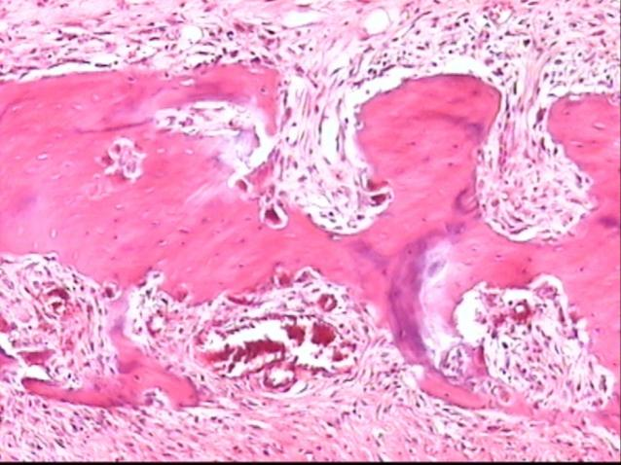
Οστούν :
πολύπλοκος ζωντανός ιστός
Αποστολή και συμβολή του:
1. ερειστικό σύστημα
2. ισορροπία του μεταβολισμού
Ιδιότητες:
1. ελαστικότητα
2. αυτο – αναγέννηση
Φατνιακό οστούν:
δευτερογενής οστίτης ιστός
Συνεισφορά:
1. στηρικτικό σύστημα των δοντιών
2. λειτουργία του μασητικού συστήματος

Slide 14
Μηχανισμοί παραγωγής και αυτο - αναγέννησης οστού
Οστική παραγωγή – διάπλαση (modeling):
Μεταβολές του οστού που επισυμβαίνουν κατά μήκος των αγγειούμενων εξωτερικών επιφανειών του και οι οποίες συντελούν στην τελική μορφολογία του.
Δεν παρατηρείται συνέργεια οστεοβλαστών και οστεοκλαστών.
Η οστική εναπόθεση (anabolic modeling) είναι τελείως ανεξάρτητη από την οστική απορρόφηση (catabolic modeling).
Οστική αναδιαμόρφωση (ανακατασκευή ή ανασχηματισμός) (bone remodeling):
Διαδικασία ανανέωσης των μικρομονάδων των οστών με διαδοχική ενεργοποίηση και λειτουργία των οστεοκλαστών και των οστεοβλαστών.
Παρατηρείται συνέργεια οστεοβλαστικής και οστεοκλαστικής δραστηριότητας (coupled phenomenon).
Οστική παραγωγή – διάπλαση:
έχει σχέση με το σχήμα, το μέγεθος και τη θέση μετά από μηχανική φόρτιση ή και τραυματισμό.
Οστική αναδιαμόρφωση:
έχει σχέση με την ωρίμανση του οστού, με τη διατήρηση της ακεραιότητας του σκελετού και την μεταβολική ισορροπία των ιόντων.

Slide 15
Θεωρία του μηχανοστάτη.
Frost HM.: Bone «mass» and the «mechanostat»:A proposal. Anat Rec. 1987; 219: 1–9.
Επιχειρείται η οριοθέτηση της σχέσης μεταξύ:
α) του μεγέθους των ασκούμενων τάσεων στο οστούν και
β) της ισορροπίας μεταξύ παραγωγής / διάπλασης οστού (bone modeling) και οστικής αναδιαμόρφωσης (bone remodeling).
Μικρές τάσεις στα οστά ( κάτω των 100 – 300 με)
απώλεια οστού, αυξημένη αναδιαμόρφωση.
Αύξηση ασκούμενης τάσης (1.500 – 3.000 με)
παραγωγή πεταλιώδους οστού.
Περαιτέρω αύξηση ασκούμενη τάσης
σχηματισμός άναρχου ή υφαντού οστού (woven bone)
Σημαντική υπερφόρτωση
«κάταγμα» οστού (καταγματικός ουδός)

Slide 16
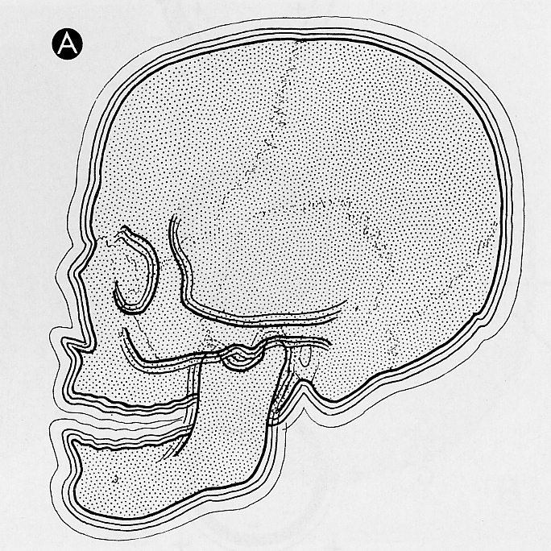
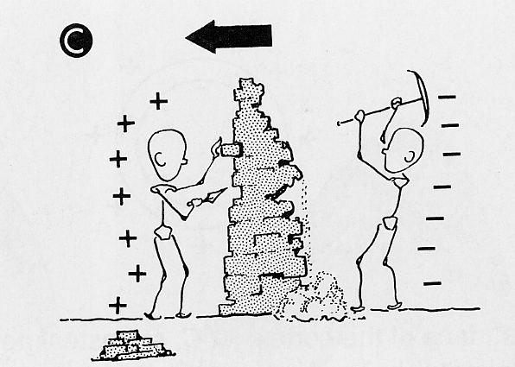
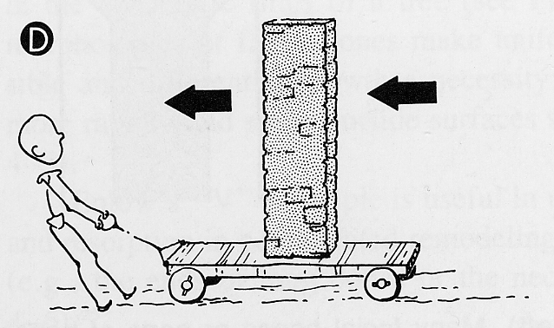
2. Μηχανισμοί Οστικής αύξησης
2α. Εναπόθεση και απορρόφηση οστού (Deposition and
Resorption)
2β. Αυξητικά Πεδία (Growth Fields)
2γ. Οστική Ανακατασκευή ή Αναδιαμόρφωση
(Remodeling)
2δ. Αυξητικές Μετακινήσεις (Growth Movements)
2δ.1 Μετατόπιση (Drift)
2δ.2 Μεταφορά (Displacement)

Slide 17
3. Θεωρίες και υποθέσεις για τους Μηχανισμούς που διέπουν την Κρανιοπροσωπική Αύξηση και Ανάπτυξη
3.1 Γενετική Θεωρία
Γενετικός προγραμματισμός: Βασικός και καθοριστικός παράγοντας για τον έλεγχο της κρανιοπροσωπικής αύξησης.
(Sicher 1947, Limborgh 1972)

Slide 18
3.2 Λειτουργική Θεωρία
Το οστούν αναπτύσσεται και εξελίσσεται κατά τέτοιο τρόπο ώστε η αυξητική του πορεία να επηρεάζεται σημαντικά από τη συνισταμένη των φυσιολογικών δυνάμεων που ασκούνται στο ίδιο το οστούν (Wolf 1892).
Κατ’ αυτό τον τρόπο η δομή του οστού προσαρμόζεται στην πολύπλοκη λειτουργία του.
Αλληλεπίδραση μορφής και λειτουργίας, θεωρία της λειτουργικής μήτρας (Moss 1960).

Slide 19
3.3 Σύμπλοκες Θεωρίες
Συνδυασμός της γενετικής και λειτουργικής θεωρίας.
Η σκελετική μορφογένεση ελέγχεται από:
α) ενδογενείς γενετικούς παράγοντες
β) τοπικούς επιγενετικούς παράγοντες
και τοπικούς περιβαλλοντολογικούς παράγοντες.

Slide 20
3.4 Υποθετικά συστήματα Παραγόντων που επηρεάζουν την Κρανιοπροσωπική αύξηση
3.4.α Θεωρία των ραφών (Υπόθεση του Sicher)
Η αύξηση οφείλεται πρωτογενώς στη διήθηση συνδετικού ιστού μεταξύ των δύο οστών στη περιοχή της ραφής.
3.4.β Θεωρία του ρινικού διαφράγματος (Υπόθεση του Scott)
Το χονδρογενές ρινικό διάφραγμα ήταν υπεύθυνο για την αυξητική μετατόπιση του μέσου τριτημορίου του προσώπου προς τα εμπρός και κάτω.

Slide 21
3.4.γ Θεωρία της λειτουργικής μήτρας
(Υπόθεση του Moss)
Οι σκελετικοί ιστοί αυξάνουν σε αντιστάθμισμα της αύξησης των μαλθακών ιστών.
Σαν αποτέλεσμα παρατηρείται παθητική μεταφορά των σκελετικών τμημάτων στο χώρο.

Slide 22
3.4.δ Θεωρία των Αγγελιοφόρων Ελέγχου
(Control Messengers)
Η τάση οξυγόνου, τα βιοηλεκτρικά δυναμικά, τα επίπεδα του pH, οι δράσεις της θερμοκρασίας, το κυκλικό AMP και ενζυματικοί και ορμονικοί παράγοντες λειτουργούν ως πρωτογενείς αγγελιοφόροι που ενεργοποιούν ευαίσθητους επιφανειακούς υποδοχείς της πρωτοπλασματικής μεμβράνης κάθε κυττάρου. Οι ενεργοποιημένες κατ’ αυτό τον τρόπο θέσεις εισδοχής της κυτταρικής μεμβράνης ενεργοποιούν τη σύνθεση ειδικών ενζύμων που έχουν σχέση εκλεκτικά με την απορρόφηση ή την εναπόθεση του οστού.

Slide 23
3.4.ε Θεωρία των βιοηλεκτρικών ερεθισμάτων
Παραμορφώσεις των κρυστάλλων κολλαγόνου στο οστούν, που οφείλονται σε απειροελάχιστες παραμορφώσεις του οστού εξαιτίας μηχανικής συμπιέσεως, παράγουν βιοηλεκτρικές μεταβολές στη περιοχή παραμορφώσεως που έχουν άμεση ή έμμεση σχέση με την πρόκληση παραγωγής ή απορρόφησης οστού.

Slide 24
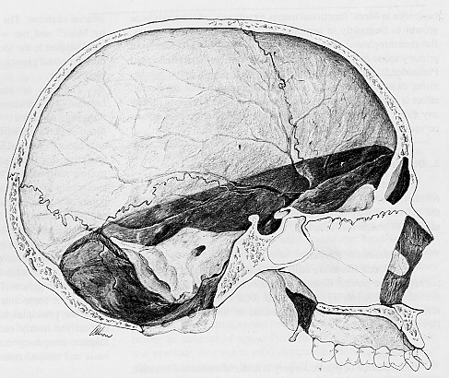
Αύξηση του εγκεφαλικού κρανίου
1. Αύξηση του θόλου του κρανίου
α. Σχηματισμός οστίτη ιστού στη περιφέρεια των οστών που τον αποτελούν διαμέσου των μεταξύ τους ραφών.
β. Περιοστική εναπόθεση οστίτη ιστού στην εξωτερική επιφάνεια των οστών σε συνδυασμό με ταυτόχρονη αλλά όχι ισότιμη απορρόφηση οστού στην εσωτερική επιφάνεια

Slide 25
Η αύξηση των οστών του θόλου σταματάει όταν παύσει και η αύξηση του εγκεφάλου εκτός από τα σημεία που ο θόλος συνδέεται με τη βάση του κρανίου.
Το 90% του θόλου σχηματίζεται στην ηλικία των 7-8 ετών.

Slide 26
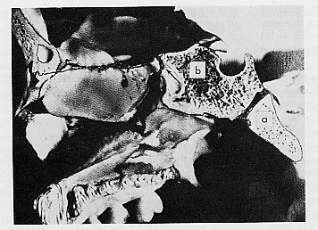
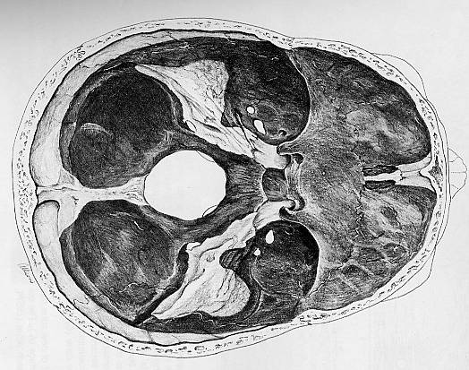
2. Αύξηση της βάσης του κρανίου
Πρόσθια βάση: από το ριζορρίνιο μέχρι το τουρκικό εφίππιο
σφηνοηθμοειδής συγχόνδρωση
συνοστεούται κατά το 7^{ο} περίπου έτος
Οπίσθια βάση: τουρκικό εφίππιο μέχρι το πρόσθιο χείλος του
ινιακού τρήματος
σφηνοϊνιακή συγχόνδρωση
μέχρι την ενηλικίωση του ατόμου

Slide 27
Γωνία κάμψεως (angle of flexure): η γωνία που σχηματίζεται μεταξύ πρόσθιας και οπίσθιας βάσης του κρανίου. Συμβάλλει έμμεσα στον προσδιορισμό της θέσεως της κάτω γνάθου ως προς το υπόλοιπο πρόσωπο
Αμβλεία Γωνία οπισθιέστερη θέση της κάτω γνάθου
Οξεία Γωνία προσθιέστερη θέση της κάτω γνάθου

Slide 28
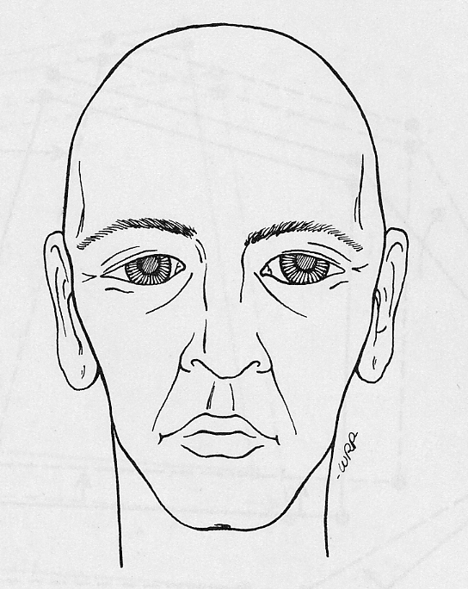
1. Αύξηση του άνω προσώπου
Άνω πρόσωπο: από το μεσόφρυο και τα υπερκόγχια τόξα μέχρι τη στοματική σχισμή.
Αποτελείται: οστό της άνω γνάθου και τη ρινική κοιλότητα.
Αυξάνεται: α. Υμενογενή οστεογένεση (ραφές, περιόστεο)
β. Ενδοχόνδριο οστέωση (χόνδρος ρινικού
διαφράγματος)

Slide 29
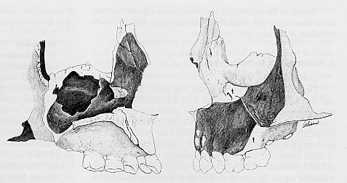
Ρινογναθιαίο Σύμπλεγμα
Κατά το προσθιοπίσθιο επίπεδο
α. Εναπόθεση οστού στην οπίσθια επιφάνεια του γναθιαίου κυρτώματος.
β. Μεταφορά προς τα εμπρός λόγω της αύξησης των ραφών του προσώπου προς τα εμπρός και κάτω και της προς τα εμπρός αύξησης της βάσης του κρανίου και του ρινικού διαφράγματος.

Slide 30
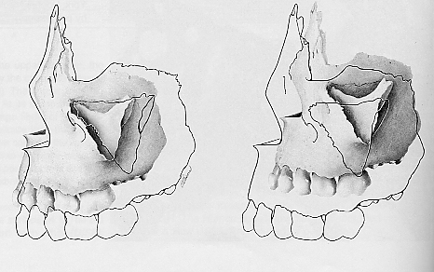
Ρινογναθιαίο Σύμπλεγμα
Κατά το κατακόρυφο επίπεδο
α. από τη διεύρυνση των οφθαλμικών κόγχων και γναθιαίων κόλπων.

Slide 31
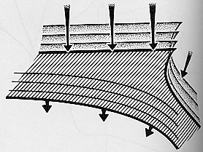
Ρινογναθιαίο Σύμπλεγμα
Κατά το κατακόρυφο επίπεδο
β. από τη προς τα κάτω συνιστώσα αύξησης των ραφών.

Slide 32
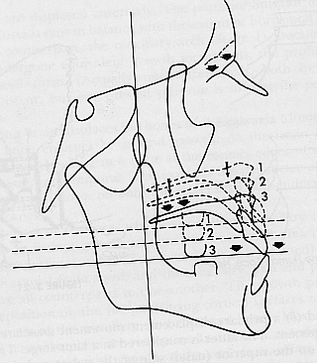
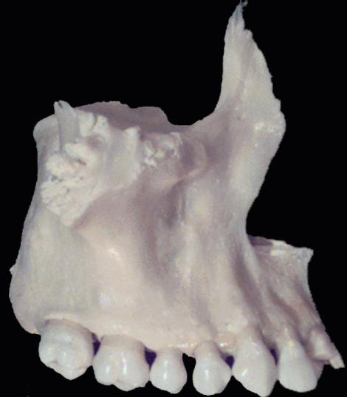
Ρινογναθιαίο Σύμπλεγμα
Κατά το κατακόρυφο επίπεδο
γ. από την αύξηση των φατνιακών αποφύσεων με τη ανατολή των δοντιών.

Slide 33
Christou P, Kiliaridis S. Eur J Orthod 2006
Οι αλλαγές που εμφανίζονται στο κατακόρυφο επίπεδο είναι παρόμοιες σε νεαρούς και ώριμους ενήλικες
Ο ρυθμός των αλλαγών αυτών είναι 0.17χιλ/έτος για τα πρόσθια και 0.05 χιλ/έτος για τα οπίσθια.
μετακίνηση στους γομφίους χωρίς ανταγωνιστή είναι παρόμοια με αυτή που παρατηρείται σε γομφίους με ανταγωνιστή
Απαραίτητο είναι ένα υγιές περιοδόντιο

Slide 34
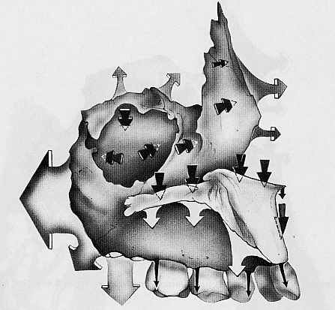
Ρινογναθιαίο Σύμπλεγμα
Κατά το κατακόρυφο επίπεδο
δ. από την αύξηση προς τα κάτω του εδάφους της ρινός και σύγχρονης απορρόφησης της μετωπιαίας και ζυγωματικής απόφυσης.

Slide 35
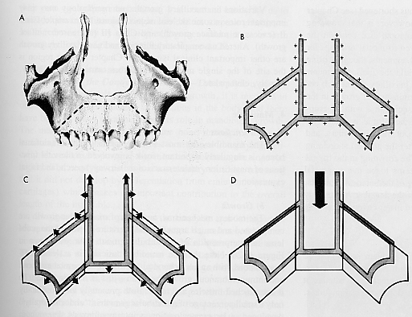
Ρινογναθιαίο Σύμπλεγμα
Κατά το οριζόντιο επίπεδο
Αύξηση από τις ραφές του άνω προσώπου και της υπερώας.

Slide 36
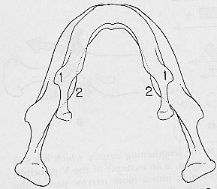
2. Αύξηση της κάτω γνάθου
Κάτω γνάθος: σύμπλεγμα υμενογενούς και
χονδρογενούς οστού.
Κατά τη γέννηση αποτελείται από:
α. βραχύ κλάδο
β. μικρό σχετικά σώμα
γ. μόλις αναπτυσσόμενο κόνδυλο
δ. υποπλαστική φατνιακή απόφυση
ε. χόνδρο γενειακής σύμφυσης που συνοστεώνεται στο 2^{ο} έτος

Slide 37
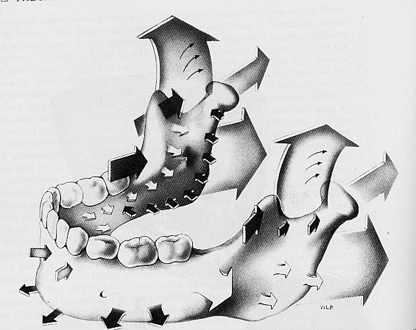
Αύξηση λόγω χονδρογενούς εναπόθεσης οστού που συμβαίνει στους κονδύλους.
Μικρή εναπόθεση οστού κατά τη χειλική επιφάνεια της γενειακής συμφύσεως.
Αύξηση φατνιακής απόφυσης προς τα άνω.
Αυξητικές περιοχές η κορωνοειδής απόφυση και η γωνία της κάτω γνάθου.

Slide 38
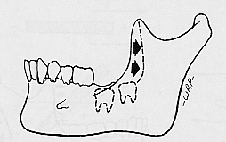
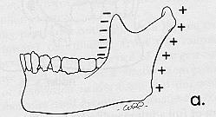
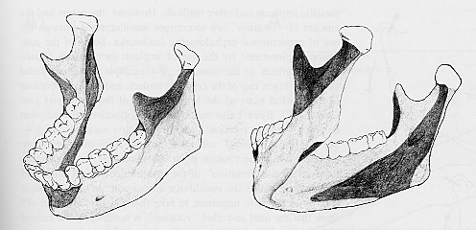

Slide 39
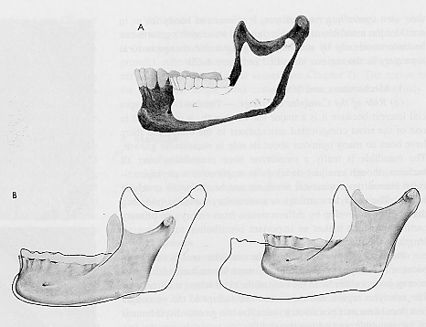

Slide 41
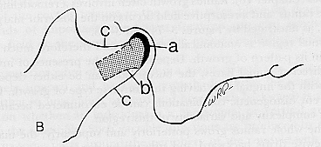

Slide 43
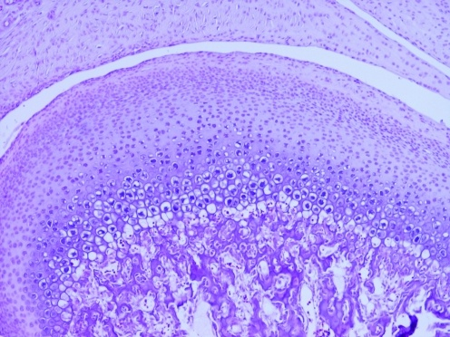

Slide 44
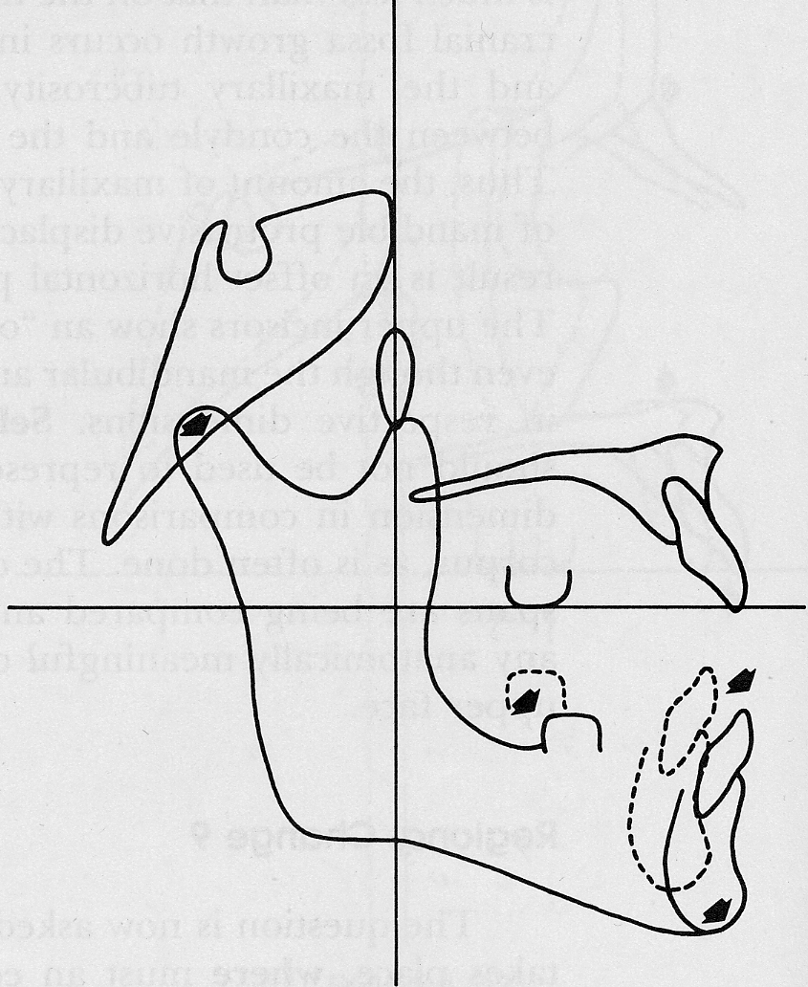
Διεύθυνση αυξήσεως της κάτω γνάθου
Από πάνω και πίσω προς τα κάτω και εμπρός παρά το γεγονός ότι στη πραγματικότητα το οστό της κάτω γνάθου αυξάνεται προς τα πίσω.

Slide 45
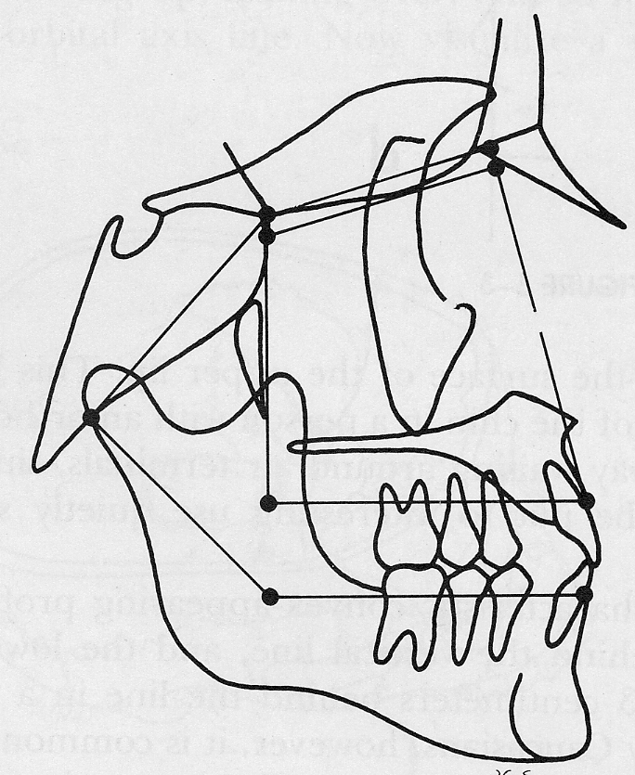
Όταν η αύξηση του κονδύλου κατά το ύψος είναι ίση με τη κατακόρυφη αύξηση στο άνω πρόσωπο και στις φατνιακές αποφύσεις των δοντιών, τότε ο πώγωνας μετακινείται ομαλά προς τα κάτω και εμπρός.

Slide 46
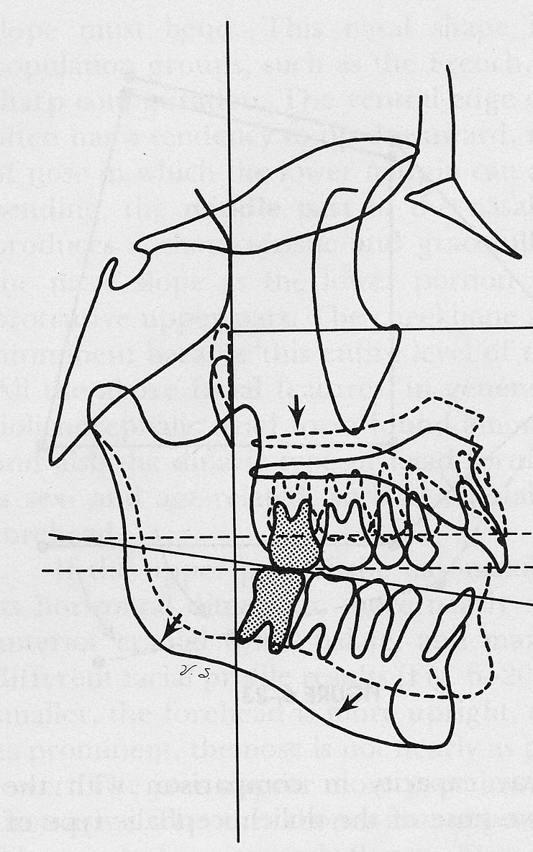
Όταν η αύξηση του κονδύλου κατά το ύψος είναι μικρότερη από τη κατακόρυφη αύξηση στο άνω πρόσωπο και στις φατνιακές αποφύσεις των δοντιών, τότε ο πώγωνας μετακινείται προς τα κάτω και πίσω και έχουμε κατακόρυφη αύξηση.

Slide 47
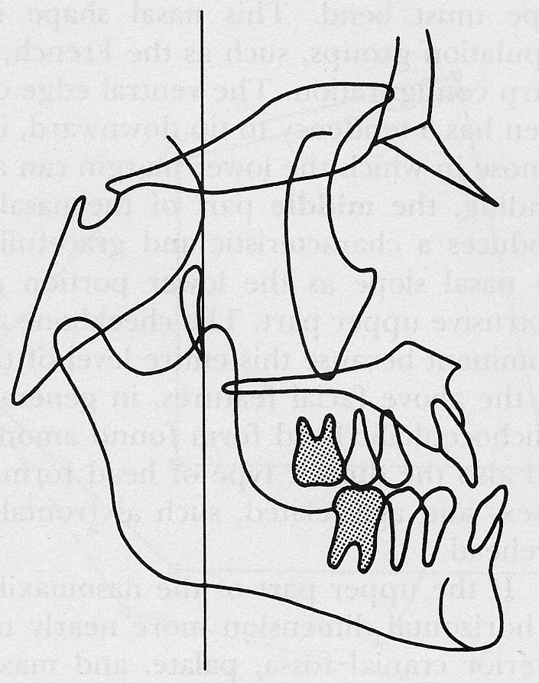
Όταν η αύξηση του κονδύλου κατά το ύψος είναι μεγαλύτερη από τη κατακόρυφη αύξηση στο άνω πρόσωπο και στις φατνιακές αποφύσεις των δοντιών, τότε ο πώγωνας μετακινείται προς τα εμπρός και άνω και έχουμε οριζόντια αύξηση.

Slide 48
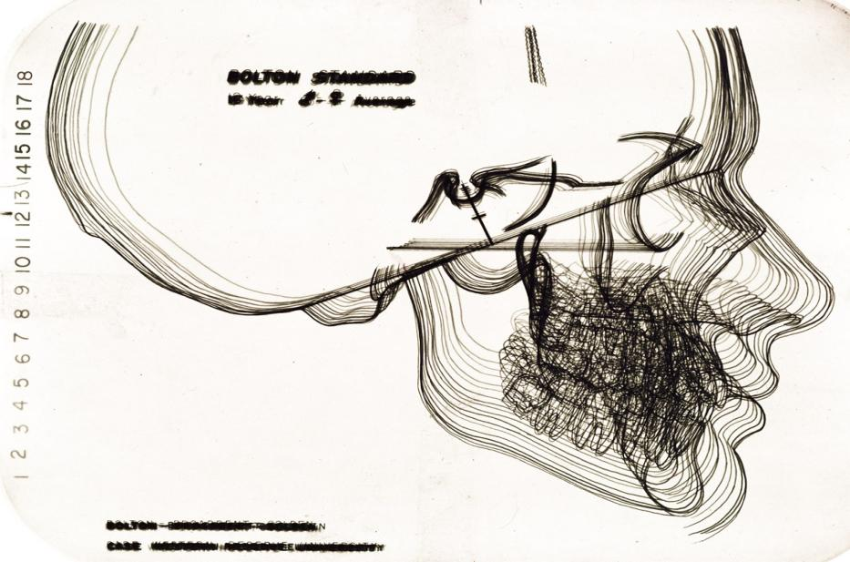
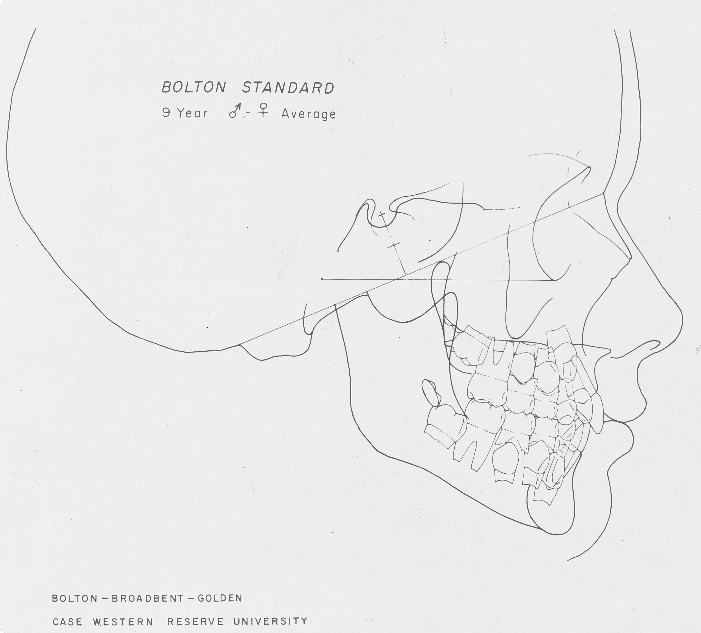
3. Bolton Cephalometric standards
Broadbent BH Sr, Broadbent BH Jr, Golden WH : Bolton standards of dentofacial developmental growth. St. Louis. CV Mosby. 1975.
Bolton Cephalometric standards
Broadbent BH Sr, Broadbent BH Jr, Golden WH : Bolton standards of dentofacial developmental growth. St. Louis. CV Mosby. 1975.

Slide 49
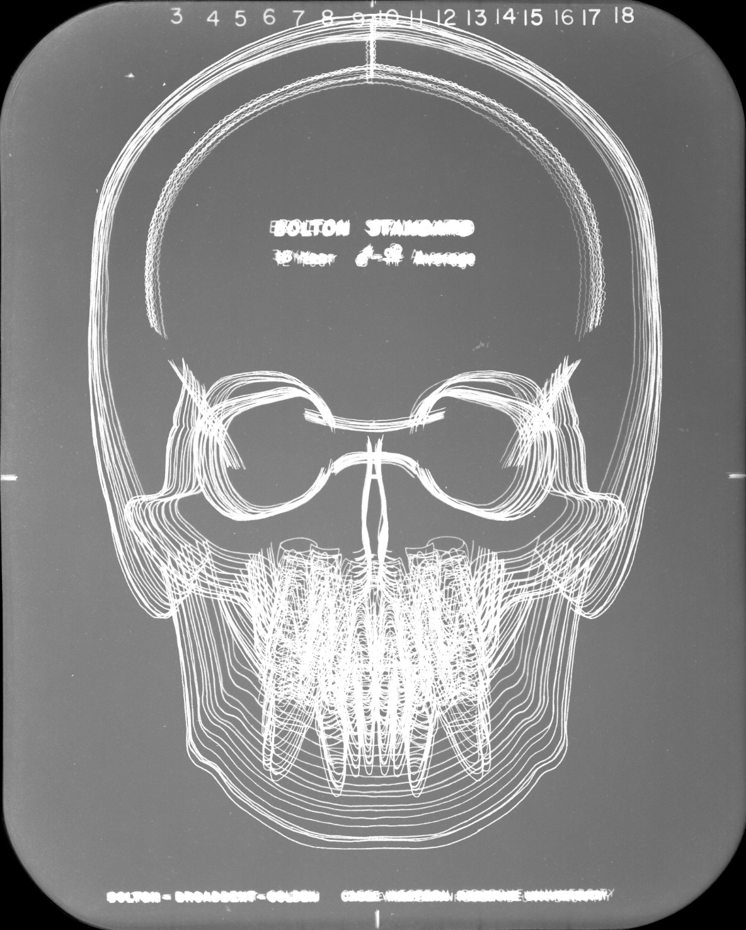

Slide 50
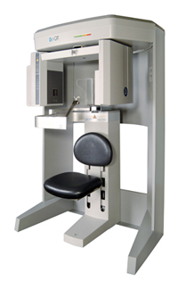
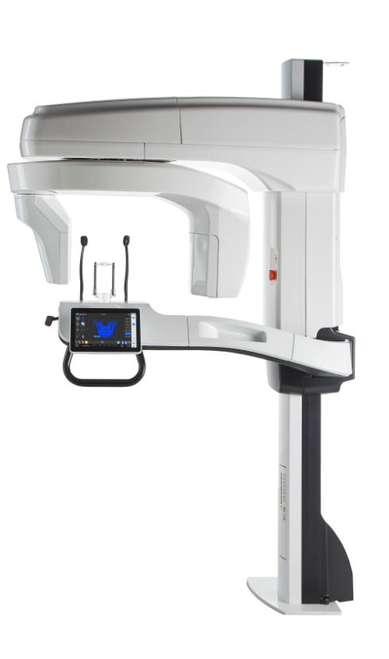
i-CAT CBCT
Carestream 9600 3D CBCT

Slide 51
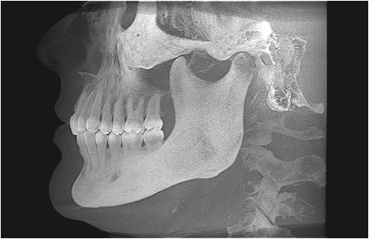
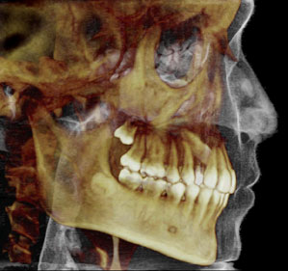

Slide 52
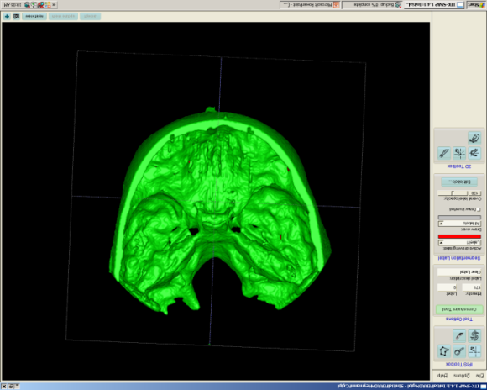
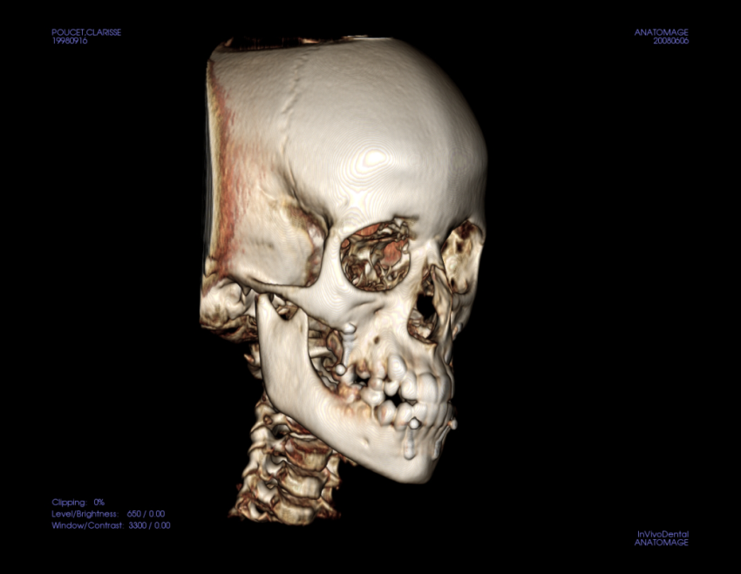
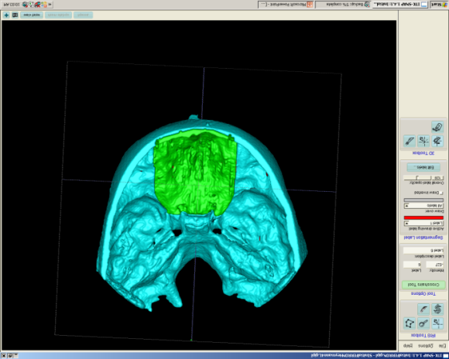

Slide 53
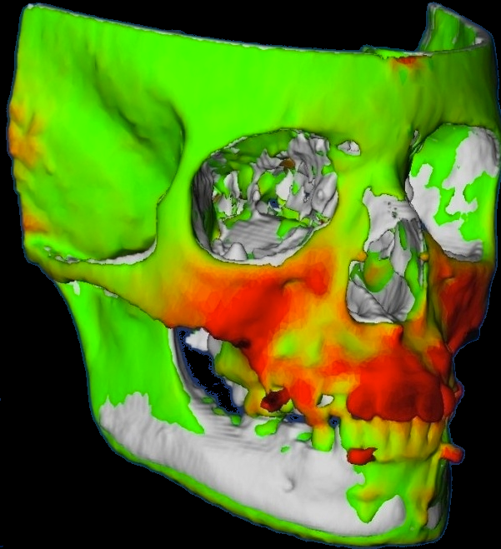

Slide 54
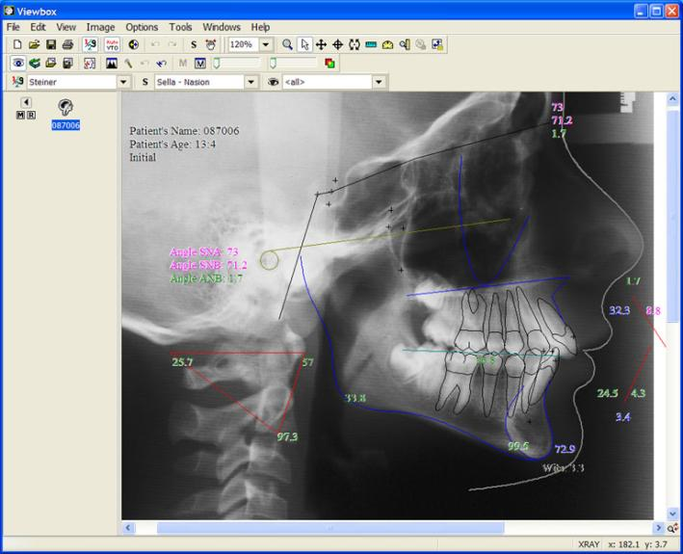
www.dhal.com

Slide 55
Επίδραση του μυϊκού συστήματος στην αύξηση
της κάτω γνάθου
Οι μυϊκές δυνάμεις επηρεάζουν τη μορφή και τη δομή των
αντίστοιχων οστικών στοιχείων.

Slide 56
Γεωργία

Slide 57
Γεωργία

Slide 58
Γεωργία

Slide 59
Επίδραση του μυϊκού συστήματος στην αύξηση
Άτομα με ασθενικό μασητήριο σύστημα:
Κατακόρυφη αύξηση
Στενοπρόσωπα, κυρτή κατατομή, ατελώς ανεπτυγμένους
πώγωνες, βραχείς κλάδους κάτω γνάθου, αμβλεία γωνία
κλάδου-σώματος κάτω γνάθου, αυξημένο κάτω πρόσθιο
ύψος, τάση για πρόσθια χασμοδοντία

Slide 60
Ελεονόρα

Slide 61
Ελεονόρα

Slide 62
Ελεονόρα

Slide 63
Μοριακή Γενετική και Αύξηση

Slide 64
Η πρόοδος στη Μοριακή Γενετική επιτρέπει την άμεση προσέγγιση των γονιδίων που καθορίζουν την αύξηση επί μέρους τμημάτων των διαφόρων ιστών (επιθηλιακών, συνδετικών, μυϊκών, νευρικών).
Χρήσιμo εργαλείo είναι η χαρτογράφηση του γονιδιώματος με τεχνικές όπως η Short tandem repeat (STR), χρησιμοποιώντας διαφόρων τύπων markers.

Slide 65
Γονίδιο | Λειτουργία που επηρεάζει
HSPG2 | Σχηματισμός χόνδρου και κρανιοπροσωπικές ανωμαλίες
Matn1 | Σχηματισμός χόνδρου
Alpl | Σχηματισμός οστού
HOX | Ανάπτυξη κρανιοπροσωπικού συμπλέγματος
IGF-1 | Αναπαραγωγική δραστηριότητα κυττάρων του χόνδρου του κονδύλου.
Col2a1 | Παραγωγή κολλαγόνου τύπου ΙΙ, που είναι σημαντικό για την αύξηση του κρανιοπροσωπικού συμπλέγματος.
Xue F et al.

Slide 66
Εξωδερμική δυσπλασία
Κληρονομείται με: 1.φυλοσύνδετο υπολειπόμενο χαρακτήρα (άνδρες)
2.αυτοσωματικό υπολειπόμενο χαρακτήρα (γυναίκες)
Προσβάλει όργανα εξωδερμικής προέλευσης
Έλλειψη ή ελάττωση ιδρωτοποιών αδένων
Διαταραχές στη τριχοφυΐα
Μερική ή ολική ανοδοντία
Υπεύθυνο γονίδιο ED-1

Slide 68
Κλειδοκρανιακή δυσπλασία (κλειδοκρανιακή δυσόστωση)
Κληρονομείται με κύριο αυτοσωματικό τύπο κληρονομικότητας.
Δυσμορφία στο κρανίο
Ευρείες ραφές στο κρανίο

Slide 69
Πολλά υπεράριθμα δόντια
Δυσκολία ή αδυναμία ανατολής της μόνιμης οδοντοφυΐας
Έλλειψη ή υποπλασία κλειδών

Slide 70
Εκμαγεία ασθενούς 28 ετών
Εκμαγεία ασθενούς 10 ετών

Slide 71
Τάξη ΙΙΙ κατά Angle
Προγναθισμός κάτω γνάθου

Slide 72
Αιτιολογία προγναθισμού κάτω γνάθου
Περιβαλλοντικοί Γενετικοί παράγοντες

Slide 73
Θεωρίες
Γενετικές αναλύσεις οικογενειών με φαινότυπο Τάξης III υποστηρίζουν την πολυγονιδιακή κληρονομικότητα (Litton et al,1970)
Έρευνες σε μονοζυγωτικούς διδύμους εμφανίζουν σκελετική Τρίτη τάξη έξι φορές πιο συχνά σε σχέση με διζυγωτικούς διδύμους , επιβεβαιώνοντας τη θεωρία της πολυγονιδιακής κληρονομικότητας (Schulze et al, 1965)
Αναφέρεται σε μελέτες και η μονογονιδιακή κληρονομικότητα, μετάλλαξη γονιδίου το οποίο ακολουθεί τους νόμους της κληρονομικότητας του Mendel (Wolff et al, 1993)
Σύγχρονη έρευνα συμφωνεί με τη θεωρία της μονογονιδιακής κληρονομικότητας αλλά τονίζει και τη σημασία των περιβαλλοντικών παραγόντων (Cruz et al, 2008)

Slide 74
ΓΕΝΕΤΙΚΗ ΚΑΙ ΑΥΞΗΣΗ ΤΟΥ ΚΡΑΝΙΟΠΡΟΣΩΠΙΚΟΥ ΣΥΜΠΛΕΓΜΑΤΟΣ
Γενετικοί παράγοντες (Κληρονομικά χαρακτηριστικά):
αποτελούν μια από τις αιτιολογίες εμφάνισης προβλημάτων Τάξης III κατά Angle (προγναθισμός της κάτω γνάθου).

Slide 75
Γενετικοί Παράγοντες
Ποικιλία γενετικών μοντέλων έχει μελετηθεί και έχει παρατηρηθεί ότι πρόκειται για ένα πολυπαραγοντικό και πολυγονιδιακό χαρακτηριστικό
Τα ευρήματα προτείνουν:
Αυτοσωμικό υπολειπόμενο (Downs, 1928; Iwagaki, 1938)
Αυτοσωμικό επικρατές (Stiles and Luke, 1953; Wolff et al., 1993)
Επικρατούσα κληρονομικότητα με μικρή
διεισδυτικότητα ή πολυγονιδιακο
μοντέλο μεταφοράς (Litton et al., 1970)

Slide 76
Xue F, Wong RWK, Rabie ABM: Genes, genetics, and Class III malocclusion Orthod Craniofac Res 2010;13:69–74

Slide 77
Πιθανές περιοχές χρωμοσωμάτων υπεύθυνες για προγναθισμό της κάτω γνάθου
(Yamaguchi et al, Frazier-Bowers et al)
1p36
6q25
19p13.2
1p22.1
3q26.2
11q22
12q13.1312q23

Slide 78
Μπορεί να είναι μέρος Συνδρόμου όπως:
Crouzon
Apert
Gorlin-Goltz

Slide 79
ΓΟΝΙΔΙΑ ΠΟΥ ΕΠΗΡΕΑΖΟΥΝ ΤΗΝ ΑΥΞΗΣΗ ΤΗΣ ΥΠΕΡΩΑΣ
ΓΟΝΙΔΙΑ ΧΡΩΜΑΤΟΣΩΜΑ
SATB2 2q32-q33 Ευθύνονται για την ανάπτυξη
IRF6 1q32-q41 της υπερώας της άνω γνάθου
GLI2 2q14.1-21 επηρεάζοντας τους μηχανισμούς
MSX1 4p16.1 ανύψωσης, συγκόλλησης και
SKI 1p36.3 σύντηξης των υπερώιων πετάλων
SPRY2 13q31.1 της άνω γνάθου
FGF10/FGFR2B 5p12
TGFβ3 1p33-p32

Slide 84
Το περιβάλλον επηρεάζει την έκφραση διαφόρων γονιδίων. Μαζί οι δύο αυτοί παράγοντες επηρεάζουν την αύξηση του κονδυλικού χόνδρου και κατ’ επέκταση της κάτω γνάθου. Αυξητικοί παράγοντες και κυτταροκίνες (IGF-,1Ihh, Pthlh, Vegf) είναι τοπικοί μεσολαβητές και μπορεί να εκφραστούν ύστερα από μηχανική φόρτιση ή και προώθηση της κάτω γνάθου. Τα γονίδια που πιστεύεται από έρευνες ότι επιδρούν στην αύξηση του κονδύλου σε ποντίκια, θα πρέπει να διερευνηθούν αν έχουν την ίδια επίδραση και στον άνθρωπο.
(Rabie et al., Tang GH et al., Hajjar D et al.)

Slide 85
ΠΑΡΕΜΒΑΣΗ ΣΤΗΝ ΑΥΞΗτικη ΔΙΑΔΙΚΑΣΙΑ ΜΕ ΟΡΘΟΔΟΝΤΙΚΟΥΣ ΜΗΧΑΝΙΣΜΟΥΣ

